Slide 1
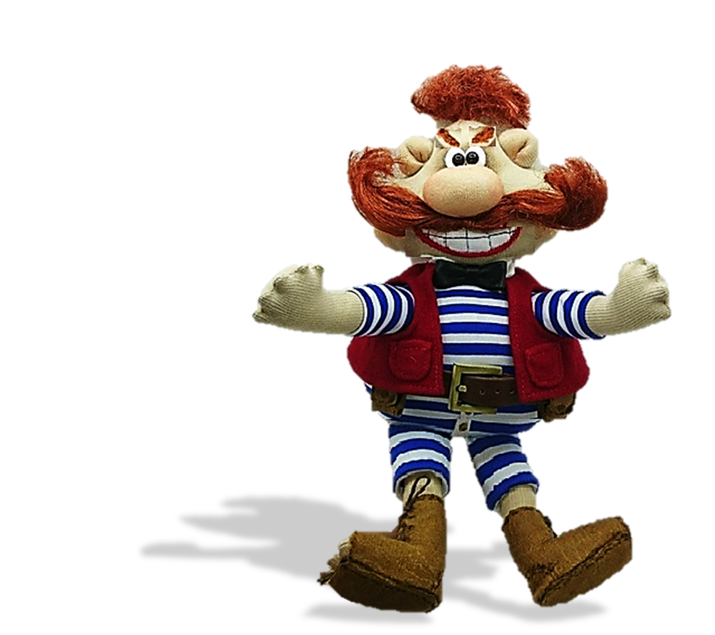
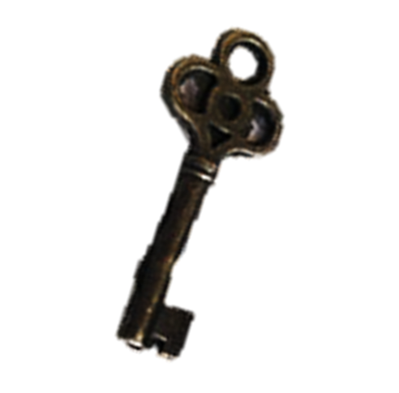
Загадки Бармалея

Slide 2
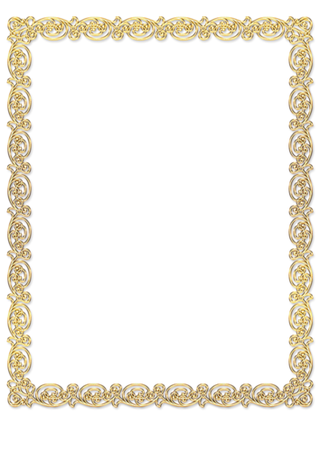
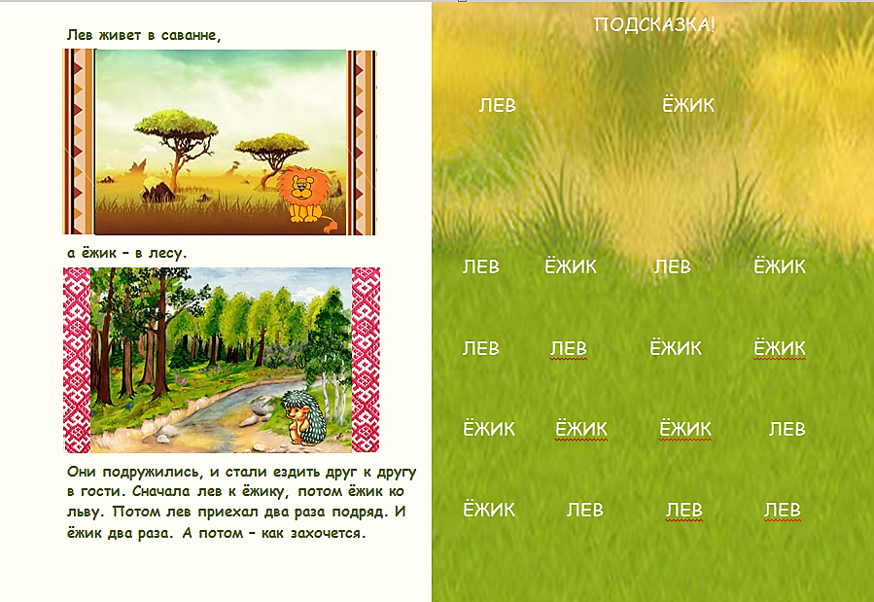
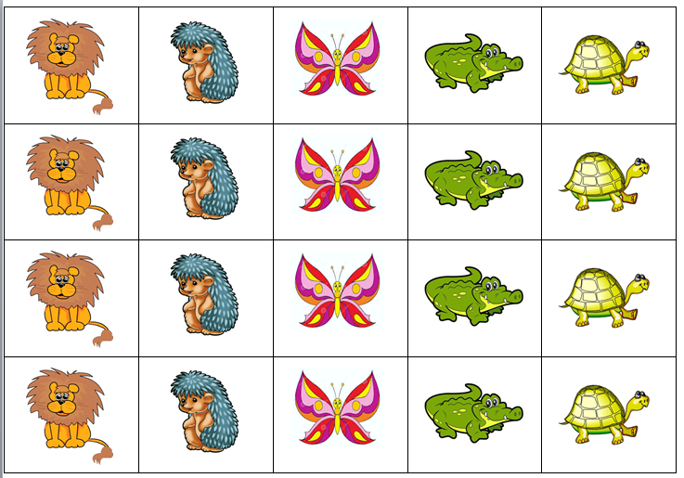
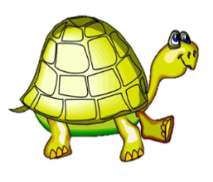
Рабочая тетрадь
«Моя ритмическая азбука»

Slide 3
«Следопыт»
Посмотри, как перепутались следы! Кто же их оставил? Как ты думаешь, что нужно сделать, чтобы понять, сколько здесь дорожек? Посчитай, сколько следов на каждой дорожке!

Slide 4
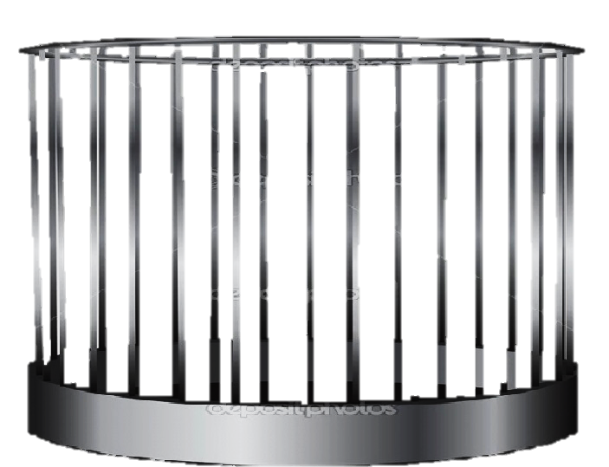
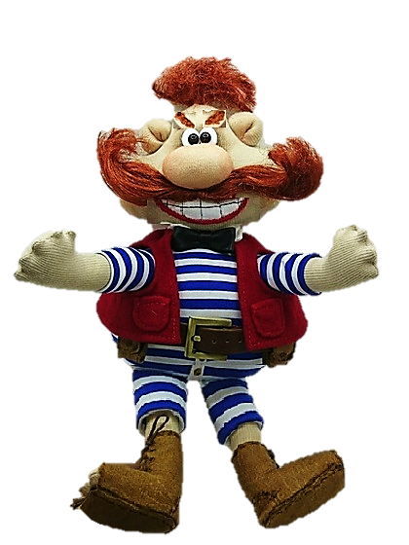
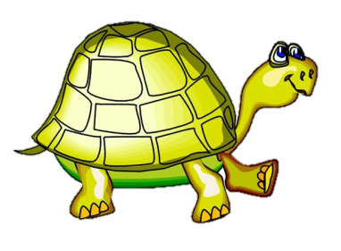
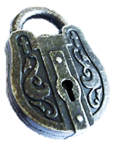
Злой браконьер Бармалей запер наших друзей в клетке!

Slide 5
Никто не сможет получить этот ключ, если не отгадает волшебные заклинания!
Ха-ха-ха!

Slide 6
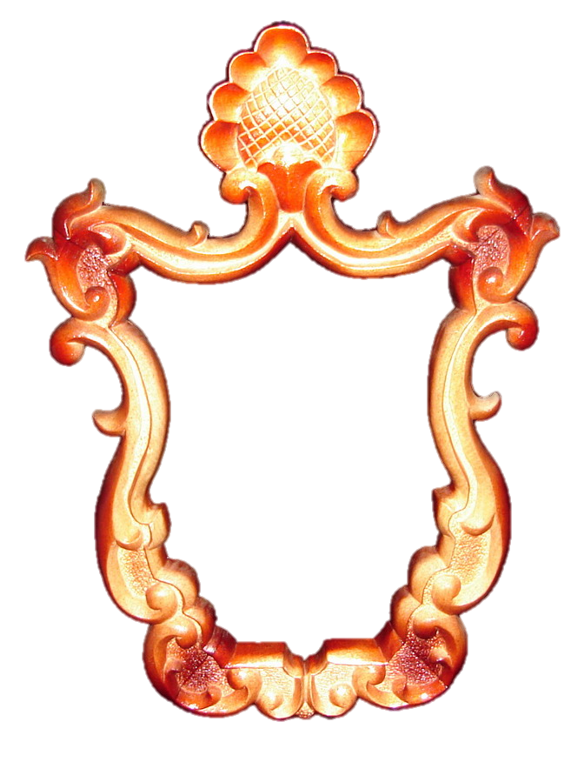
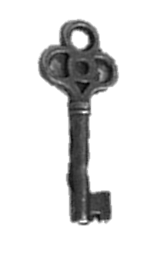
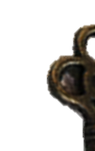

Slide 7
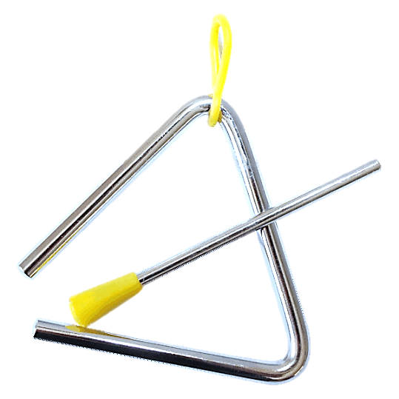

Slide 9
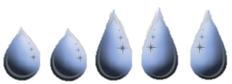
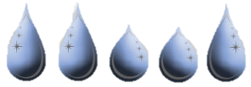
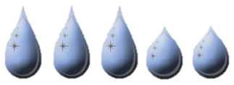

Slide 11
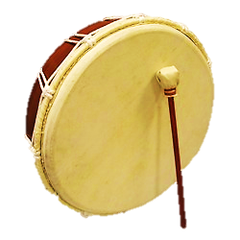

Slide 13
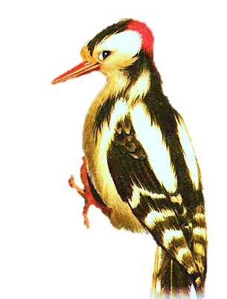
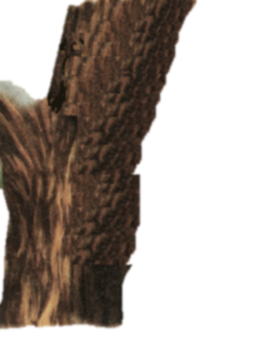

Slide 15
СПАСИБО!

Slide 16
Интернет-источники:
Бармалей http://www.livemaster.ru/item/11667611-kukly-igrushki-perchatochnaya-kukla-barmalej
Клетка http://st.depositphotos.com/1000674/1867/v/950/depositphotos_18676573-Cylindrical-cage-for-birds.jpg
Песок http://ru.depositphotos.com/20967141/stock-illustration-seamless-sand.html
Замок и ключ http://www.dumka.ru/products_pictures/362015.jpg
Комната http://dvamolotka.ru/post/11947-dizaynerskaya-odezhda-dlya-vashih-sten
Рамка http://na4alo.ru/p/574652333.jpg
Звездное небо http://ru.freepik.com/free-photo/texture-background-sky-graphic-star-night_669372.htm
Треугольник http://en.ela.mobi/
Капли http://img1.liveinternet.ru/images/attach/c/6/93/377/93377827_formuy_kapli.jpg
Зонтикhttp://thumb101.shutterstock.com/display_pic_with_logo/2962207/361966517.jpg
Бубен шаманский http://www.suveni.ru/images/catalog/item/57-10-0007.jpg
Лес фон http://ru.clipart.me/premium-backgrounds-textures/vector-mountains-forest-background-texture-seamless-pattern-228589
Дятел http://supercook.ru/skazki/skazki-173.html
Лес осенний http://st.depositphotos.com/1947689/3004/v/110/depositphotos_30042549-Fall-forest-seamless-background.jpg
Звуки: Треугольник http://wizardsound.ru/30-track-30/
Металлофон http://xmusic.site/металлофон
Капли http://www.podst.ru/pix/user_files/2/9231/kapli.mp3
шаманский бубен http://xmusic.site/звуки бубна
Дятел http://noisefx.ru/post/8470
Смех http://muzofon.org/search/

